Slide 1
14-mavzu: Yuechji- Kushon va Kushon davlatlari
Reja:
1. Kushon podsholigi tashkil topgan davrdagi siyosiy vaziyat.
2. Kushon podsholigida ijtimoiy-iqtisodiy hayot.
3. Kushon podsholigida pul islohoti.
4. Kanishka davrida mamlakat ravnaqi va diniy islohot.

Slide 2
Yuechje – Kushon va Kushon davlatlari

Slide 3
Yunon – Baqtriya davlatining qulashi
Tarixiy manbalar Yunon-Baqtriya davlati ko‘chmanchi qabilalar tomonidan tor-mor etilganligi eslatiladi. Strabon ma’lumotlariga ko‘ra, Baqtriyani assiylar, passianlar, toxarlar, sakaravr qabilalari bosib oladilar. Pompey Trog xabar berishicha, “Baqtriya va So‘g‘diyonani skif qabilalari sarauklar va assianlar bosib oladilar”. Tadqiqotchilarning fikricha har ikkala tarixchi bitta qabila haqida ma’lumot bergan.

Slide 4
Yunon – Baqtriya davlatining qulashi
Qadimgi Xitoy manbalari Baqtriyani yuyechji qabilalari bosib olganligi haqida ma’lumot beradi. Mil. avv. II asrning ikkinchi choragida (tadqiqotchilar bu sanani mil. avv. 172-165-yillar oralig‘ida deb belgilaydilar) yuyechjilar xunnlardan mag‘lubiyatga uchraganidan so‘ng O‘rta Osiyoning shimoliy hududlarida ko‘chib yuradilar.

Slide 5
Yuechje-Kushon davlatining vujudga kelishi
Bu qabilalar Xitoy manbalarida “Da-yuyechji” - ”Buyuk” yoki “Katta Yuyechji” deb eslatiladi. Chjan Szyan ma’lumotlariga ko‘ra, yuyechjilar xunn qabilalaridan mag‘lubiyatga uchragach O‘rta Osiyoning janubiga tomon harakat qilib, Dahya (Baqtriya)ni bosib oladilar va Guyshuy (Amudaryo)ning shimoliy tomonida joylashadilar. Katta Xan podsholigi tarixida ham yuyechjilar Guyshuy daryosining shimoliy tomonida o‘z poytaxtlariga asos solganliklari ta’kidlanadi.

Slide 6
Katta yuechje davlatining vujudga kelishi
Tadqiqotchilarning fikrlariga qaraganda, yuyechjilar mil. avv. 140-130 yillar oralig‘ida Baqtriyaga bostirib kirganlar. Oradan ko‘p o‘tmay Baqtriyada Katta yuyechji davlati tashkil topadi. Kichik Xan sulolasi tarixi ma’lumotlariga ko‘ra, Katta yuyechji hukmdorlari qo‘l ostida beshta hokimlik (Xi-xeu) bor bo‘lib, ular Xyumi, Shaunmi, Guyshuan, Xise va Dumilardan iborat edi. Xitoy manbalaridan xulosa chiqargan ko‘pchilik tadqiqotchilar Baqtriya tarixidagi butun yuyechji davrini uchta bosqichga bo‘ladilar.

Slide 7
Katta yuechje davlatining vujudga kelishi
Xitoy manbalaridan xulosa chiqargan ko‘pchilik tadqiqotchilar Baqtriya tarixidagi butun yuyechji davrini uchta bosqichga bo‘ladilar:

Slide 8
Baqtriya tarixidagi yuyechji davri bosqichlari:
Birinchi bosqich:
Mil. avv. 139-125-yillar - Katta yuyechji Dahya viloyatini bosib oladi, ammo ularning asosiy mulklari Amudaryodan shimol tomonda edi.

Slide 9
Baqtriya tarixidagi yuyechji davri bosqichlari:
Ikkinchi bosqich:
Mil. avv. 125 - 25 yilga qadar - Katta yuyechji davlatining shakllanishi va keyingi rivojlanishi. Davlatning poytaxti Amudaryodan shimol tomonda bo‘lib, janubiy chegarasi Gibin atroflarida (Kashmir yoki Qandahor) edi. Yuyechjilar bo‘ysundirgan hududlar Xise, Shaunmi, Guyshuan, Xyumi, Dumi mulklaridan iborat bo‘lib ular xi-xou (yabg‘u) tomonidan boshqarilgan.

Slide 10
Baqtriya tarixidagi yuyechji davri bosqichlari:
Uchinchi bosqich:
Mil.avv. 25-yildan keyin Katta yuyechji davlatining inqirozi va yuqorida eslatilgan mulklarning mustaqil bo‘lishi. Kushon (Guyshuan) yabg‘usi Kiotszyukyu (Kudzula Kadfiz) qolgan to‘rtta mulkni birlashtirib Kushon davlatiga asos soldi.

Slide 11
Kushon podsholigining vujudga kelishi
Kushon davlatining paydo bo‘lishi haqida ko‘proq Xitoy manbalari va tangashunoslik ma’lumotlari xabar beradi. Umuman, Kushonlar saltanatining paydo bo‘lishi va rivojlanishi uzoq vaqt tadqiqotchilar orasida bahslarga sabab bo‘lgan bo‘lsa-da, so‘nggi 20-25 yil ichida bu masalaga juda ko‘plab aniqliklar kiritish imkonini bergan tadqiqotlar olib borildi.

Slide 12
Kushon podsholigining vujudga kelishi
Mil. avv. I asrning oxiri - mil. I asrning boshlariga kelib guyshuan hokimi Kiotszyukyu barcha mulklarni birlashtirib, Qobul va Qandarhorni zabt etadi. Natijada bu davrga kelib Kushon davlati o‘z ahamiyatiga ko‘ra antik davr Xitoydagi Xan davlati, Parfiya podsholigi, Rim saltanati bilan raqobatlasha oladigan qadimgi dunyoning eng qudratli va zabardast davlatlaridan biri sifatida tashkil topdi.

Slide 13
Kushon podsholigining vujudga kelishi
Xitoy manbalaridagi “Guyshuan hokimi Kiotszyukyu”, ilk kushon davriga oid topilma tangalarda aks ettirilgan “Kushon podshosi Kudzula Kadfiz”ga aynan mos tushadi.

Slide 14
Kujula Kadfiz davrida Kushon podsholigi
Tangashunoslik ma’lumotlariga ko‘ra, Kadfiz I o‘z podsholik siyosatini davlat yerlarini kengaytirish bilan boshlaydi. Ba’zi bir guruh tangalar borki, ularning bir tomonida eng so‘nggi Yunon-Baqtriya podshosi Germey tasviri tushirilib, uning nomi yozilgan, ikkinchi tomonida esa, Gerakl siymosi va “o‘z ishonchiga qat’iy kushonlar yobg‘usi Kujula Kadfiz” degan so‘zlar bor.

Slide 15
Kujula Kadfiz davrida Kushon podsholigi
Bunday tangalar zarb etlishini olimlar turlicha talqin etadilar:
Ba’zi tadqiqotchilarning fikricha, Kadfiz I dastlab Yunon-Baqtriya podshosi Germey hokimligini tan oladi va ular birgalikda tanga zarb etadilar.
Boshqa guruh olimlar fikriga ko‘ra, Kadfiz I ning Germey tangalariga o‘z ismini qo‘yib zarb qilishga sabab, Germey tangalari Baqtriyada keng tarqalgan edi.

Slide 16
Kujula Kadfiz davrida Kushon podsholigi
Tadqiqotlar shuni ko‘rsatadiki, keyinroq Kadfiz I o‘z nomini “yobg‘u”dan “shohlar shohi” faxriy unvonigacha ko‘tarib tangalar zarb etadi. Yana bir guruh O‘rta Osiyodan (ko‘proq Tojikistondan) topilgan tangalarda “shohlar shohi, buyuk xaloskor” degan yozuv ko‘proq uchraydi. Ko‘pchilik olimlarning fikricha, bu tangalarni Kadfiz I zarb etgan.

Slide 17
Vima Kadfiz (Kadfiz II) davrida Kushon podsholigi
Kudzula Kadfizdan so‘ng taxtga uning o‘g‘li Vima Kadfiz (Kadfiz II) taxtga o‘tiradi. Kadfiz II davlatning iqtisodiy ahvolini mustahkamlash maqsadida pul islohoti o‘tkazib, oltin tangalar zarb etadi. Shuningdek, Kadfiz II Hindistonning bir qismini Kushon davlatiga qo‘shib oladi va Rim saltanati bilan aloqalar o‘rnatadi.

Slide 18
Kanishka davrida Kushon podsholigi
Kushon podsholari ichida eng mashhuri Kanishka hisoblanadi. Uning hokimlik davrida Kushonlar saltanati gullab-yashnashining yuqori cho‘qqisiga ko‘tariladi. Kanishka davrida Panjob, Kashmir viloyatlari mamlakatga qo‘shib olinadi. Ayrim tadqiqotchilarning fikricha, davlatning poytaxti Dalvarzindan (Surxondaryo), Peshovar (Pokiston) atroflariga ko‘chiriladi.

Slide 19
Kanishka davrida Kushon podsholigi
Bu davrda (mil. II asr) mamlakatning hududi Shimoliy Hindiston, Afg‘oniston, O‘rta Osiyoning janubi, Sharqiy Turkistondan iborat edi. Syuan Szyanning yozishicha, “Kanishka podsholik qilgan davrda uning shon-shuhrati qo‘shni mamlakatlarga yoyildi. Mamlakatning harbiy qudrati ko‘pchilik tomonidan tan olindi. Xitoyning g‘arb tomonidagilar ham Kanishkaning hokimiyatini tan olib, unga o‘z garovga qo‘ygan odamlarini yuborar edilar”.

Slide 20
Kushon podsholigi boshqaruv shakli
Kushon podsholigi ruhoniylar qo‘lidagi davlat bo‘lib, bu davlatda podsho hokimiyatni boshqarish bilan birga bosh kohin ham hisoblangan. Podsholik satrapiyalarga bo‘lingan bo‘lib, ularning boshliqlari ma’lum ma’noda o‘zlarini mustaqil deb hisoblaganlar. Kushon podsholigi quldorlik davlati hisoblansa-da, davlatda qishloq jamoalarining ahamiyati nihoyatda katta bo‘lgan.

Slide 21
Kushon podsholigi xo’jaligi
Tadqiqotlar natijasida kushonlar davrida hunarmandchilikning turli sohalari, ichki va xalqaro aloqalar, madaniy hayot gurkirab rivojlanganligi aniqlangan. Pul muomalasida asosan oltin va mis tangalardan foydalanilgan. Qishloq xo‘jaligida dehqonchilik sun’iy sug‘orishga asoslangan bo‘lib, qishloq xo‘jalik ekinlarining juda ko‘p turlari yetishtirilgan.

Slide 22
Kushon podsholigi inqirozi
Kushon davlatining zaiflashib inqirozga yuz tutishiga quyidagi omillar sabab bo’lgan:
Birinchidan:
Milodiy III asrning birinchi yarmida, ya’ni, Vasudeva va Kanishka III hukmronligi davrlarida Kushon podsholigi hokimiyatida markazdan qochuvchi kuchlar mavqeyi ortib ular o‘zlarini tobora mustaqil hisoblay boshlaydilar.

Slide 23
Kushon podsholigi inqirozi
Ikkinchidan:
Mustaqillikka intiluvchi kuchlar o‘rtasida o‘zaro kurashlar avj ola boshlaydi.

Slide 24
Kushon podsholigi inqirozi
Uchinchidan:
Kushon davlatining janubi-g‘arbiy hududlarida qudratli Sosoniylar davlati paydo bo‘ladi. III asrning ikkinchi yarmidan boshlab Kushon davlatining ko‘pgina yerlari Eron Sosoniylari qo‘liga o‘tadi.

Slide 25
Kushon davlati iqtisodiyoti
O’rta Osiyoda kushon mulklarining shim. chegarasi Hisor tizmasi bo’ylab, u yerlardagi tog’ daralarida g’oyatda mustahkam chegara devorlari qurilgan.
Kushon podsholigi davrida urushlarning tez-tez bo’lib turishi natijasida mamlakatda harbiy asir-qullar miqdori oshib borgan. Xitoy va Parfiya bilan kurash olib borayotgan Kushon podsholigi Yaqin Sharqda hukmron bo’lish uchun Parfiya bilan urushayotgan Rimning ittifoqchisi edi.

Slide 26
Kushon davlati iqtisodiyoti
Biroq savdo manfaatlari bu davlatlarni o’zaro yaqinlashtirgan. Buyuk ipak yo’li bo’ylab xalqaro savdoning rivojlanishi uchun qulay sharoit yaratilgan. sharqda -Sharkiy Turkistonning qo’shib olingan shaharlar—vohalari orqali Xitoy bilan, janubda — kushonlarga tobe Shim. Hindiston bilan, g’arbda — dengiz yo’li bilan, Misr orqali yoki quruqlikdagi yo’l bilan Eron orqali O’rta dengiz havzasidagi Rim imperiyasi shaharlari bilan, shimolda Xorazm va Ural bo’yi orqali Sharqiy Yevropa bilan savdo qilingan.

Slide 27
Kushon davlati yodgorliklari
Janubiy O’zbekistondan kushovlar davriga oid yuzdan oshiq shahar va qishloq harobalari aniqlangan. Bu davrda shahar va qishloq o’zaro mustahkam aloqada bo’lgan: har bir shahar atrofida ko’plab mayda qishloqlar joylashgan,

Slide 28
Kushon davlati madaniyati
Kushon podsholigi Rim Parfiya Xitoy bilan har jihatdan bellasha olgan Qad. Sharqdagi eng qudratli saltanatlardan biri bo’lib, ikki asr mobaynida osiyoliklarning siyosiy, iqtisodiy, ijtimoiy va madaniy hayotiga katta ta’sir o’tkazgan. Bir saltanat tarkibida bir necha mamlakatlar, xalq va elatlarning birlashuvi turli madaniyatlarni o’zaro yaqinlashtirdi, antik davr madaniyatlari (mahalliy, Qad. Baqtriya, yunon, sak va hind madaniyatlari)ni mujassamlashtirdi.

Slide 29
Kushon davlati madaniyati
Kushon podsholigi madaniyati tarixining ayrim jihatlari hanuzgacha noaniq bo’lib, tarixchi, sharqshunos va arxeolog olimlar ularga oydinlik kiritish uchun izchil va chuqur ilmiy tadqiqotlar olib bormoqdalar. Chunonchi, bu borada 1913 va 1960 y.darda London, 1968 y. Dushanbe, 1970 y. Qobulda xalqaro simpoziumlar o’gkazildi, YuNESKO qoshshidagi Markaziy Osiyo tarix va madaniyatini o’rganish komissiyasi esa kushonlar tarixi va madaniyatini o’rganishni o’z oldiga asosiy vazifalardan biri qilib qo’ydi.

Slide 30
Kushon davlati madaniyati
Arxeologlar Kushon madanayatiga oid Bagram, Balx, Began, Surx-Ko’tal (Afg’oniston), Kosambi (Hindiston), Sirsukx, Taksila (Pokiston), Ayritom, Bozorqal’a, Dalvarzintepa, Zartepa, Ko’hna Vos, Termiz, Xayrobodtepa, Xolchayon (O’zbekistan), Kayqubodshoh, Kuhnaqal’a, Shahrinav, Munchoqtepa (Tojikiston)da qazish ishlari olib bordi.

Slide 31
Kushon davlati madaniyati
Arxeologik topilma va kuhna yozma manbalar asosida kushonlar madaniyatiga doir quyidagi muhim ilmiy ma’lumotlar aniqlandi:
burjli mustahkam mudofaa devoriga ega bo’lgan shahar qurilishi taraqqiy etgan, bir necha o’nlab shunday shaharlar, ko’plab yirik sug’orish inshootlari qurilgan.
Shaharlar ichida arklar mavjud bo’lib, ularning atrofini turli binolar majmuasi qurshab turgan.
Kushon podsholigining shim.-g’arbiy hududlaridagi binolar qurilishida ko’proq xom g’isht va paxsadan, jan.-sharqida esa toshdan foydalanilgan.
Shaharlar, odatda, daryo bo’ylarida strategik jihatdan qulay joylarda bunyod etilgan. Ular podsho saroyi, boy-zodagonlar va hunarmandlar mahallasi, ko’cha va maydonlar, xovuzlar, turli dinlarga mansub inshootlar, ekinzor va bog’lardan iborat bo’lgan.

Slide 32
Kushon davlati madaniyati
Uylar ko’p xonali, xashamatli bo’lib, ba’zilari ikki qavatli qilib qurilgan.
Xovli sahni, xonalar poli, zinalar va b.da turli hajmdagi pishiq g’ishtlar qo’llanilgan.
Ayvon yog’och ustunlari ostiga ohaktoshdan yo’nilgan chiroyli tagkursilar o’rnatilgan.
Tomdan tushadigan suvlar uchun maxsus sopol tarnovlar ishlatilgan.
Bino va xonalar haykaltaroshlik, tasviriy san’at asarlari bilan bezatilgan.
Xaykal va rasmlarda, asosan, podsholar, podsho xonadoni a’zolari, boy—zodagonlar, sozanda va masxarabozlar tasvirlangan (mas., Xolchayonda).

Slide 33
Kushon davlati madaniyati
Budda diniga mansub inshootlarda esa Budda va uning safdoshlari, izdoshlari kohinlar va xizmatkorlar ifodalangan (mas., Ayritom, Dalvarzintepa, Qoratepa, Fayoztepada).
Xaykallar, asosan, ohaktosh, loy va ganchdan tayyorlangan, ular orasida sirtiga tilla suvi yuritilganlari ham bor.
Devoriy suratlarda esa diniy va bazm marosimlari, tabiat manzaralari, suvoriylar tasvirlangan.
Kulolchilik taraqqiy etgan, topilgan sopol idishlar xilma-xil va o’zining kozik, jarangdorligi bilan alohida ajralib turadi.
Zeb-ziynat buyumlari, mehnat va jang qurollari yasash, mato to’qish taraqqiy etgan.

Slide 34
Kushon davlati diniy e’tiqodi
Kanishka I davrida aholi asosan, buddizm dinining mahayana mas’habiga e’tiqod qilgan, ko’plab budda ibodatxonalari qurilgan, shuningdek, otashparastlik, hinduizm ham keng tarqalgan. Topilgan tangalarning orqa tomonida turli ma’budlar - Mixra-Mitra (Quyosh ma’budi), Otash (olov ma’budi), Farr (omad va ma’murchilik ma’budi) va b. tasvirlanganligi buni isbotlaydi.
Kanishka I buddizm tarixida birinchi bo’lib vaqti-vaqti bilan diniy yig’in chaqirib turishni joriy etgan. Dastlabki yig’inda buddizmning mazkur yangi mazhabi-mahayana rasmiylashtirilgan. Bu esa buddizining Osiyo mamlakatlarida keng tarqalishiga uning jahon dinlaridan biriga aylanishiga sabab bo’lgan.

Slide 35
Kushon davlati madaniyati
Kanishka I davrida Kushon-Baqtriya tili davlat tili sifatida qabul kilingan. Saltanatda savdoning rivojlanishi yozuvning keng ko’lamda tarqalishga imkon yaratgan. Oromiy yozuvi asosida sug’d va xorazmiy yozuvlari vujudga kelib, taraqqiy etdi. Hind alifbosiga asoslangan kharoshthi yozuvi namunasi ilk bor Termizdan, teri va taxtaga bitilgan xorazmiy yozuvi namunasi esa Tuproq qal’adan topildi. Kushon podsholigi yerlaridan o’tgan Buyuk ipak yo’li tashqi savdoning rivojlanishiga ijobiy ta’sir ko’rsatganligi aniqlandi.

Slide 36
Kushon davlati madaniyati
Kushon podsholari zarb qilgan oltin, kumush va mis tangalar Efiopiya, Skandinaviya, Italiya va b. ko’pgina mamlakatlarda topildi. Bu esa Kushon podsholigi chet mamlakatlar bilan keng miqyosda savdo va madaniy aloqalar olib borganligidan dalolat beradi. Sharqdan olib kelingak ipakka g’arb bozorlaridagi mollar almashtirilgan. Umuman savdoda ko’p tovarlar qatori dorivorlar, Rim tilla tanga va taqinchoqlari, fil suyaklari va undan tayyorlangan turli buyumlar hamda “tirik tovar” - sozanda, raqqosa va hunarmand qullar ham bo’lgan.

Slide 37
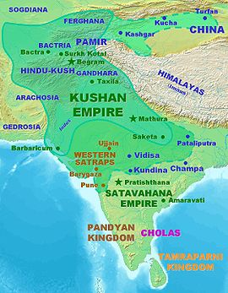
Kushon podsholigi

Slide 38
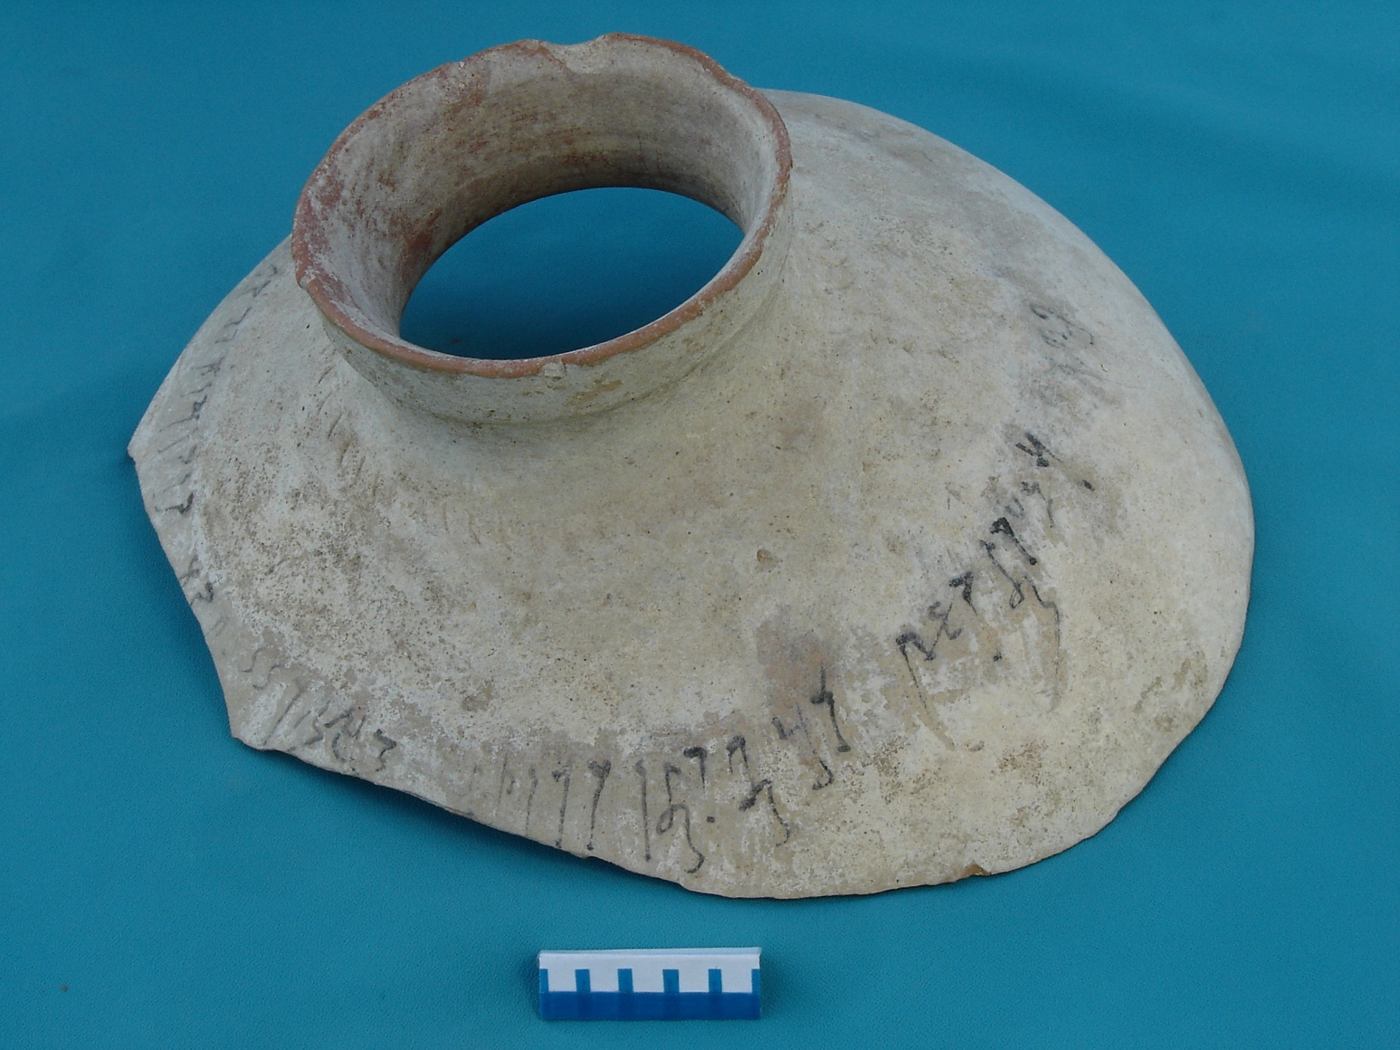
Кушон подшолиги даври санъати

Slide 39
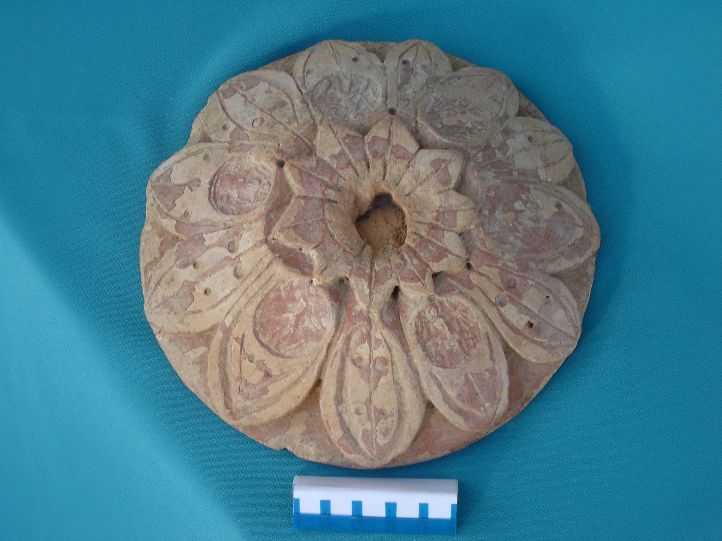

Slide 40
Кушон даври ёзувлари

Slide 43
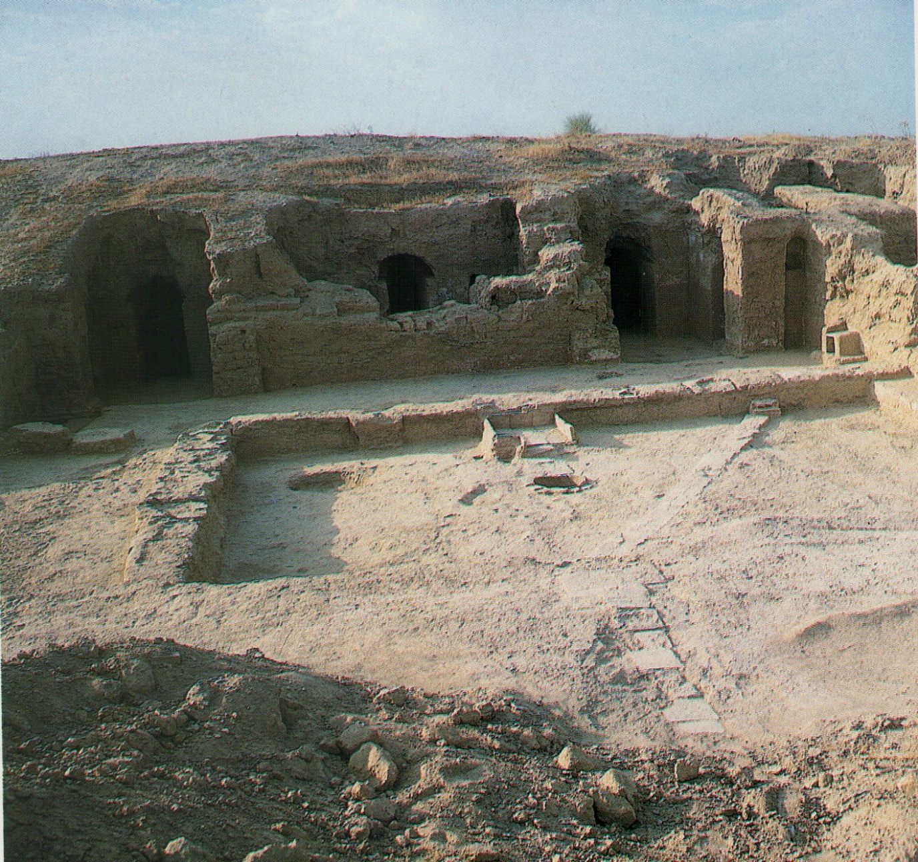
Қоратепа ёдгорлигидаги ибодатхона

Slide 44
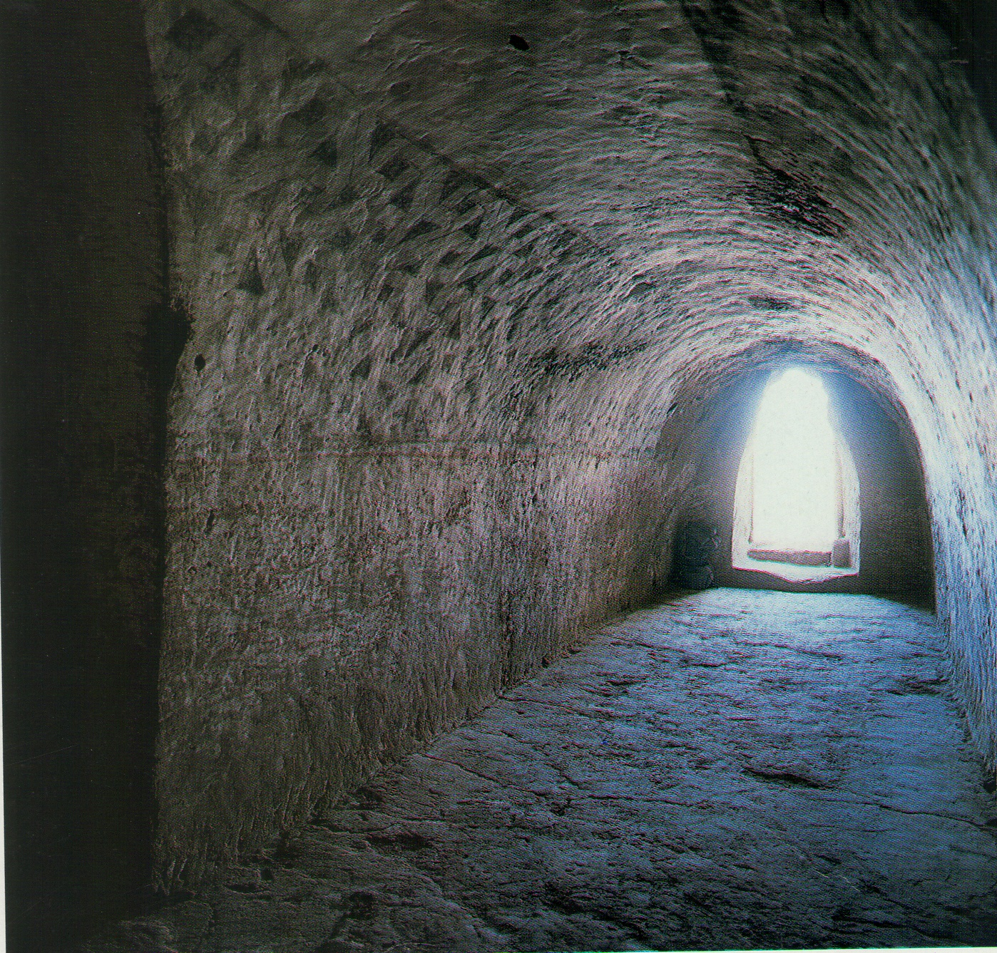

Slide 45
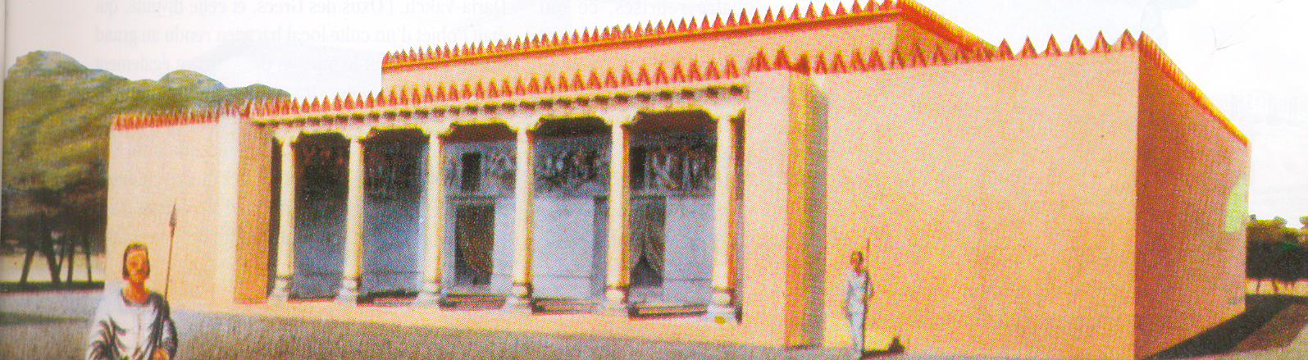

Slide 46
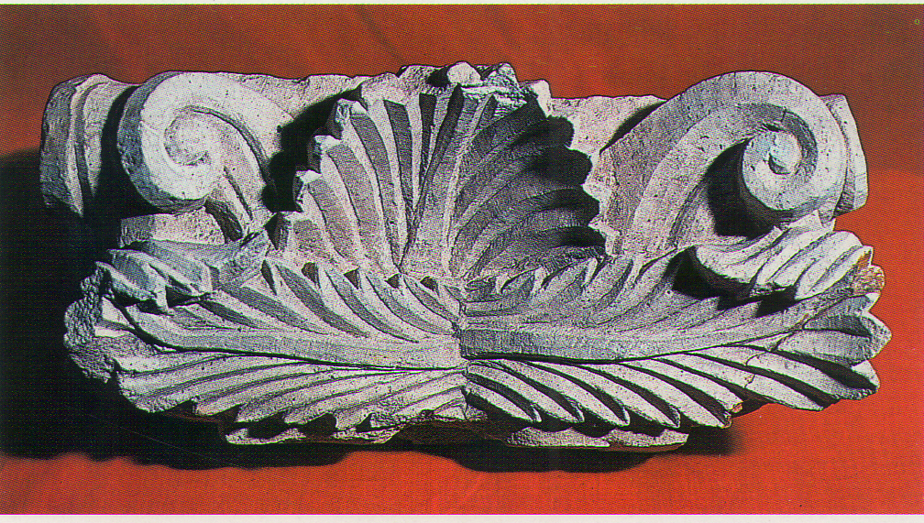

Slide 47
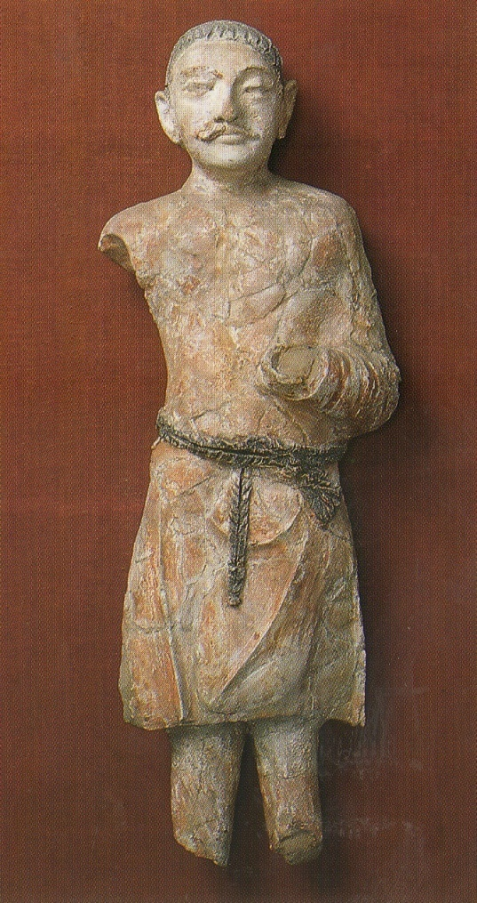

Slide 50
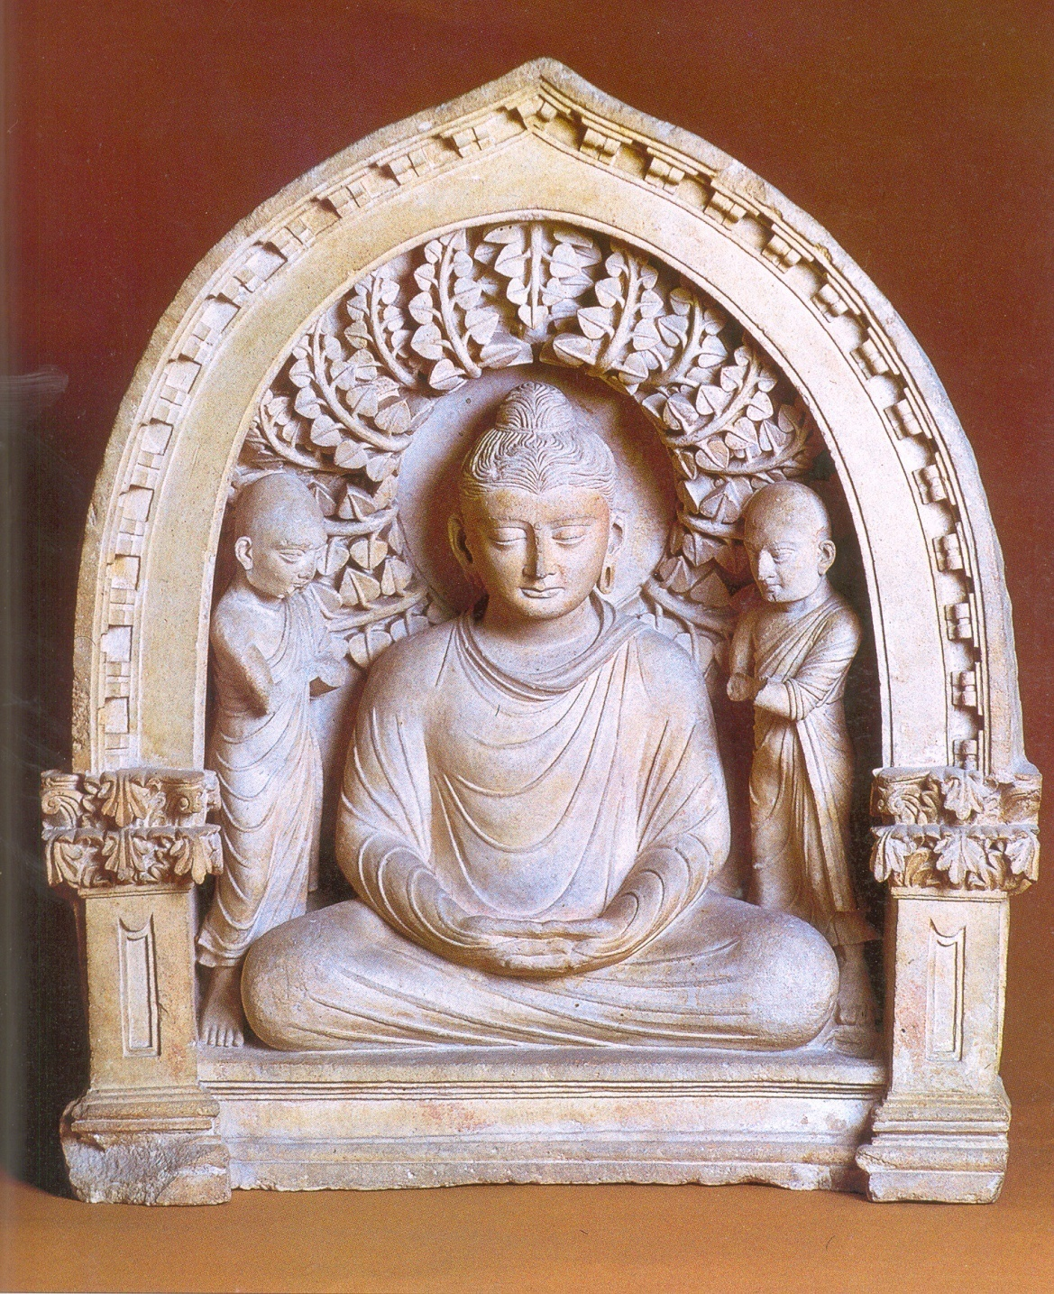

Slide 51
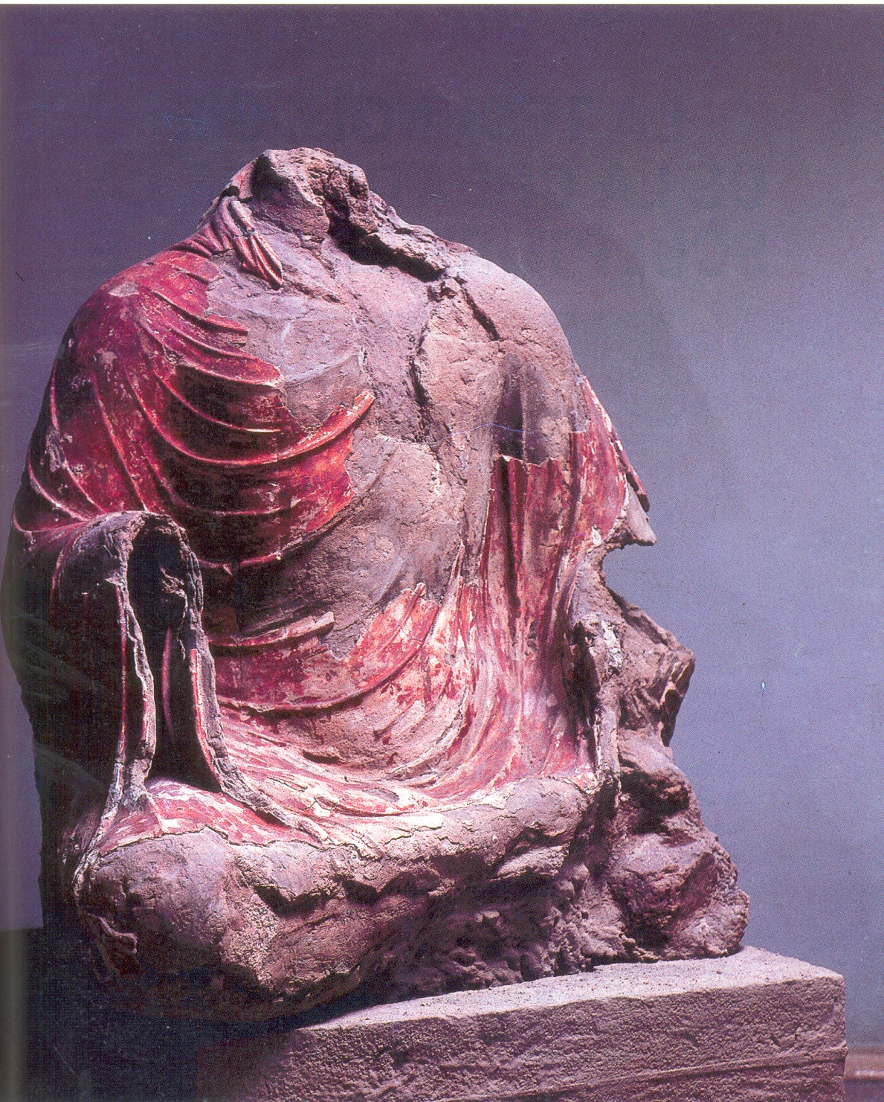

Slide 52
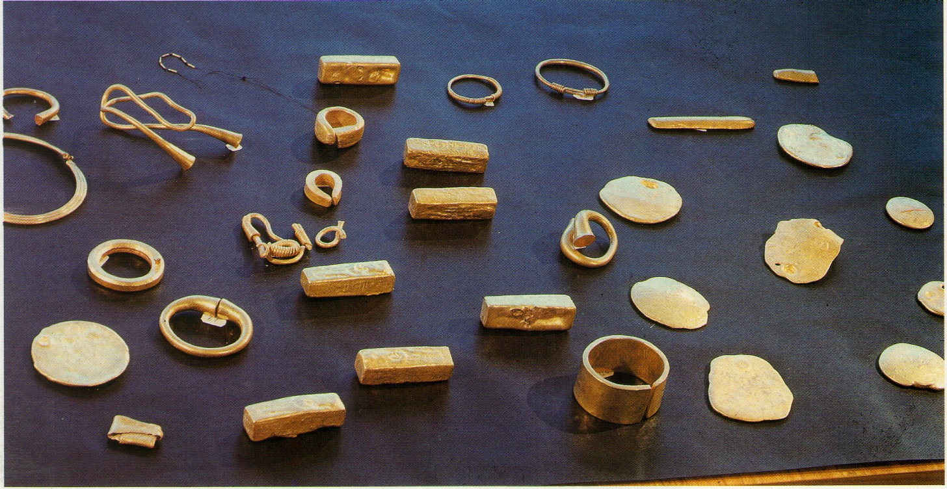
Далварзинтепа олтинлари

Slide 53
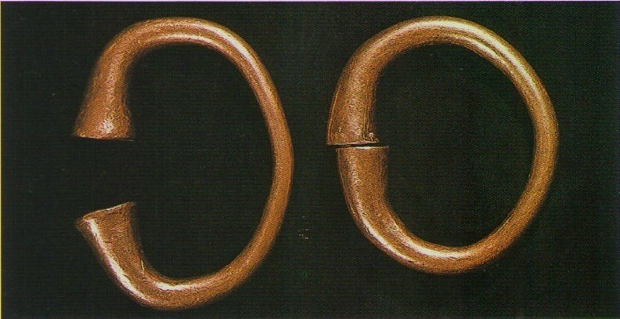
Далварзинтепа олтинлари

Slide 54
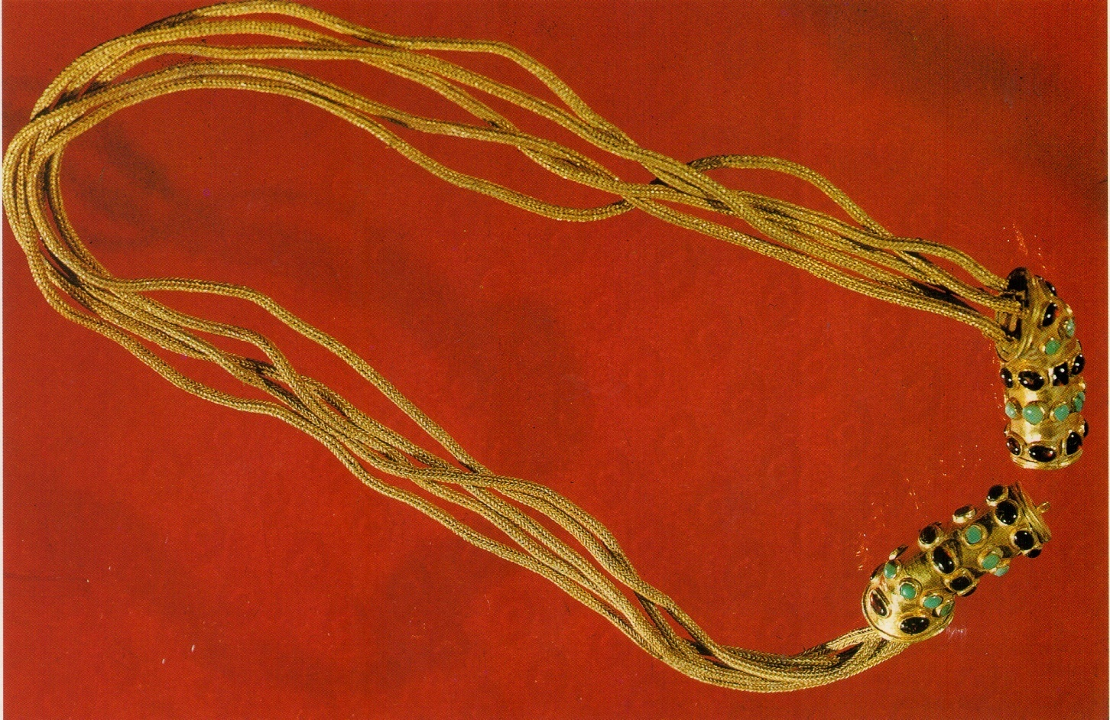
Далварзинтепа олтинлари

Slide 55
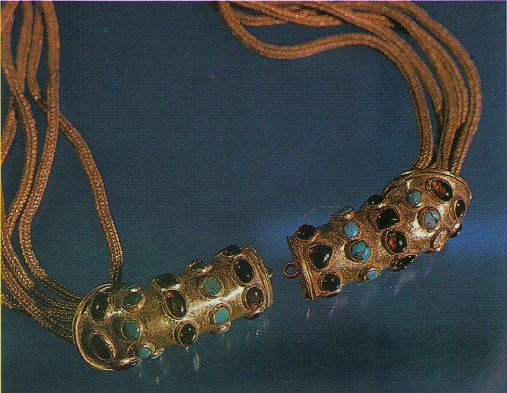
Далварзинтепа олтинлари

Slide 57
Кушонлар даври кулолчилигидан намуналар

Slide 58
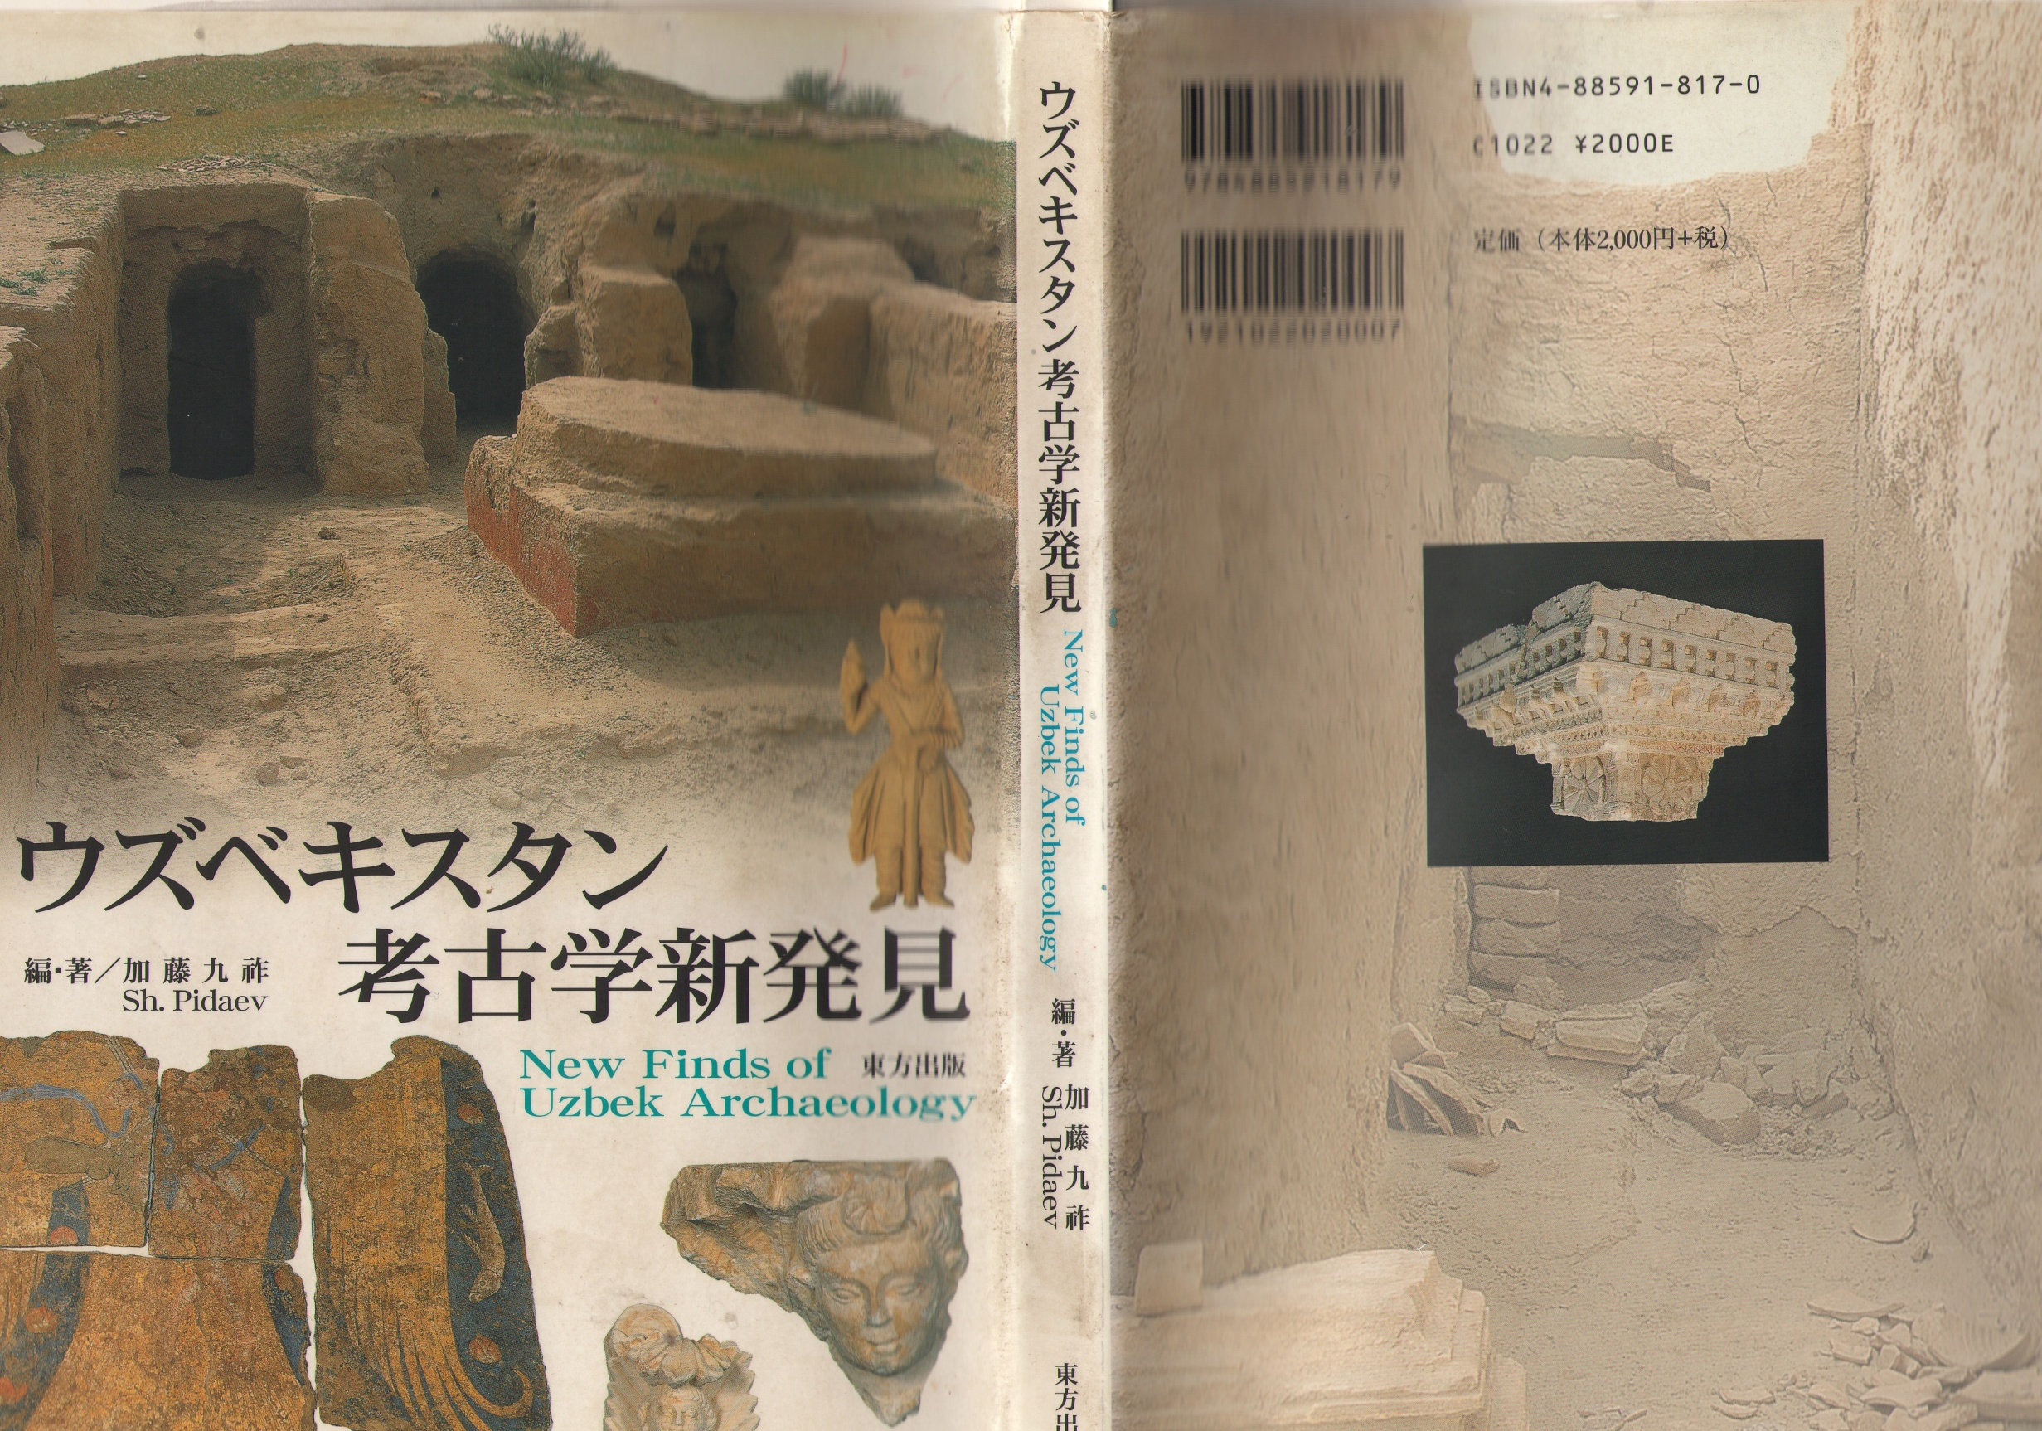

Slide 59
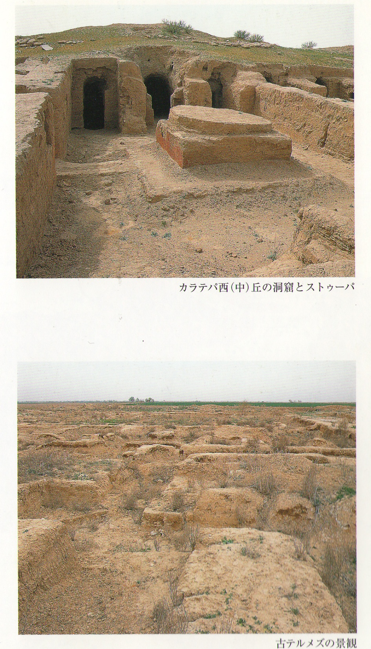

Slide 60
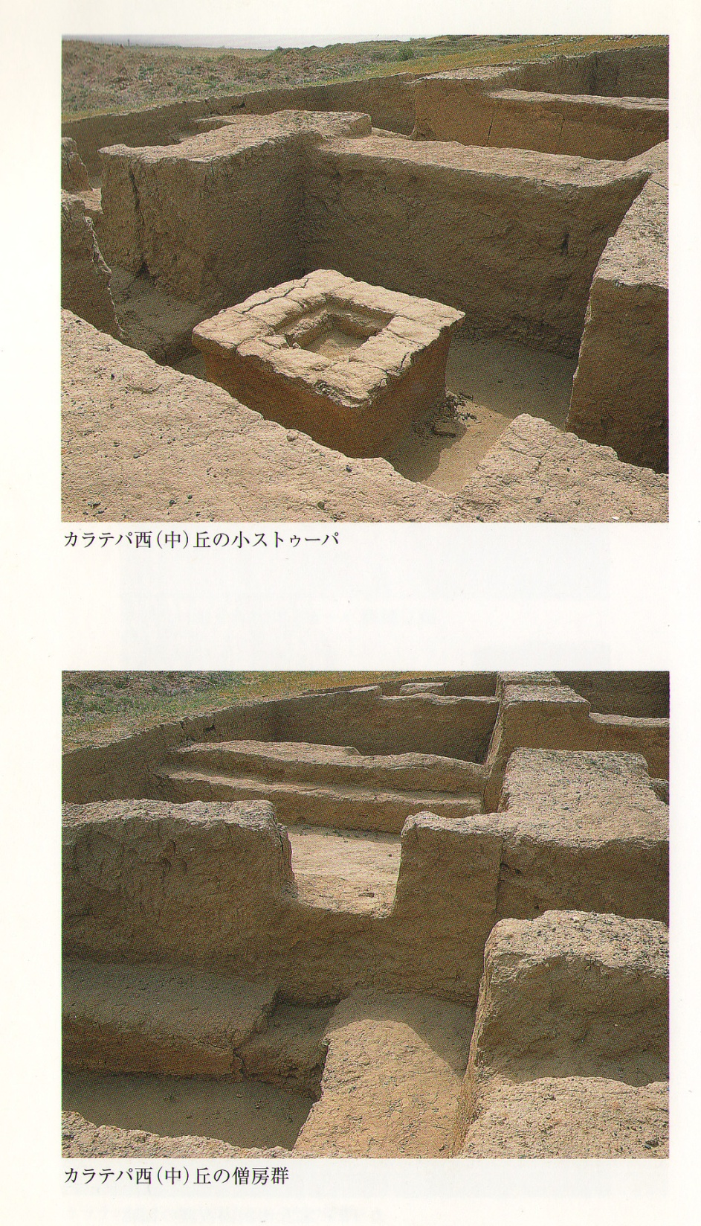

Slide 61
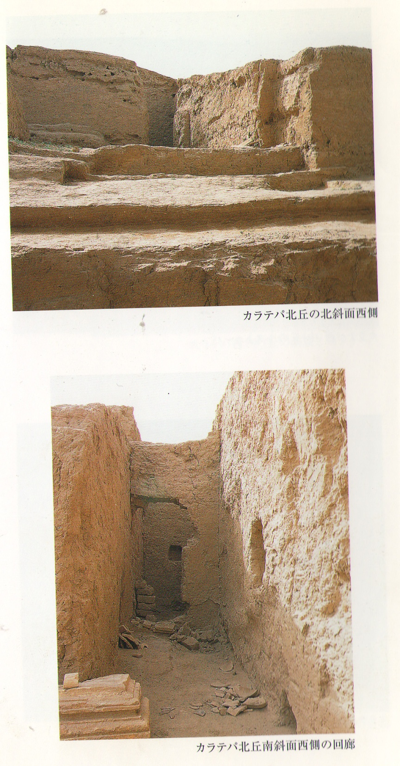

Slide 62
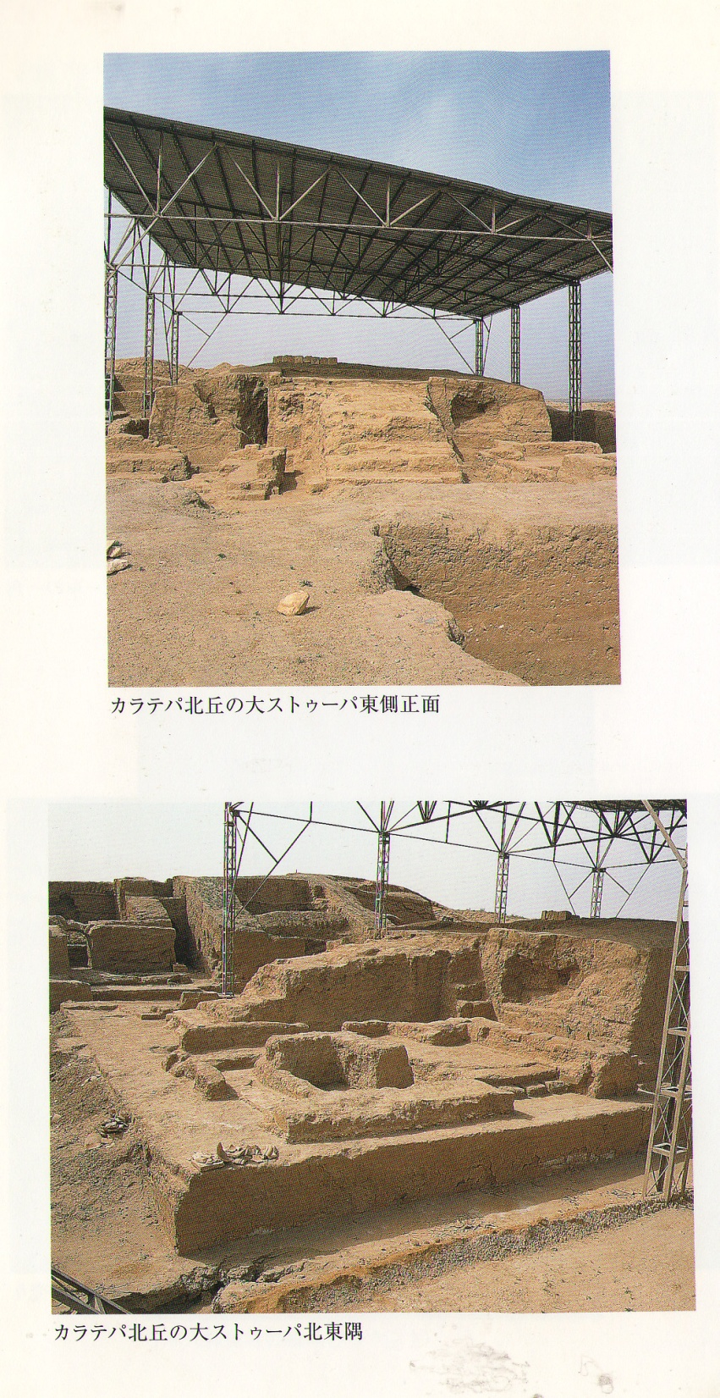

Slide 63
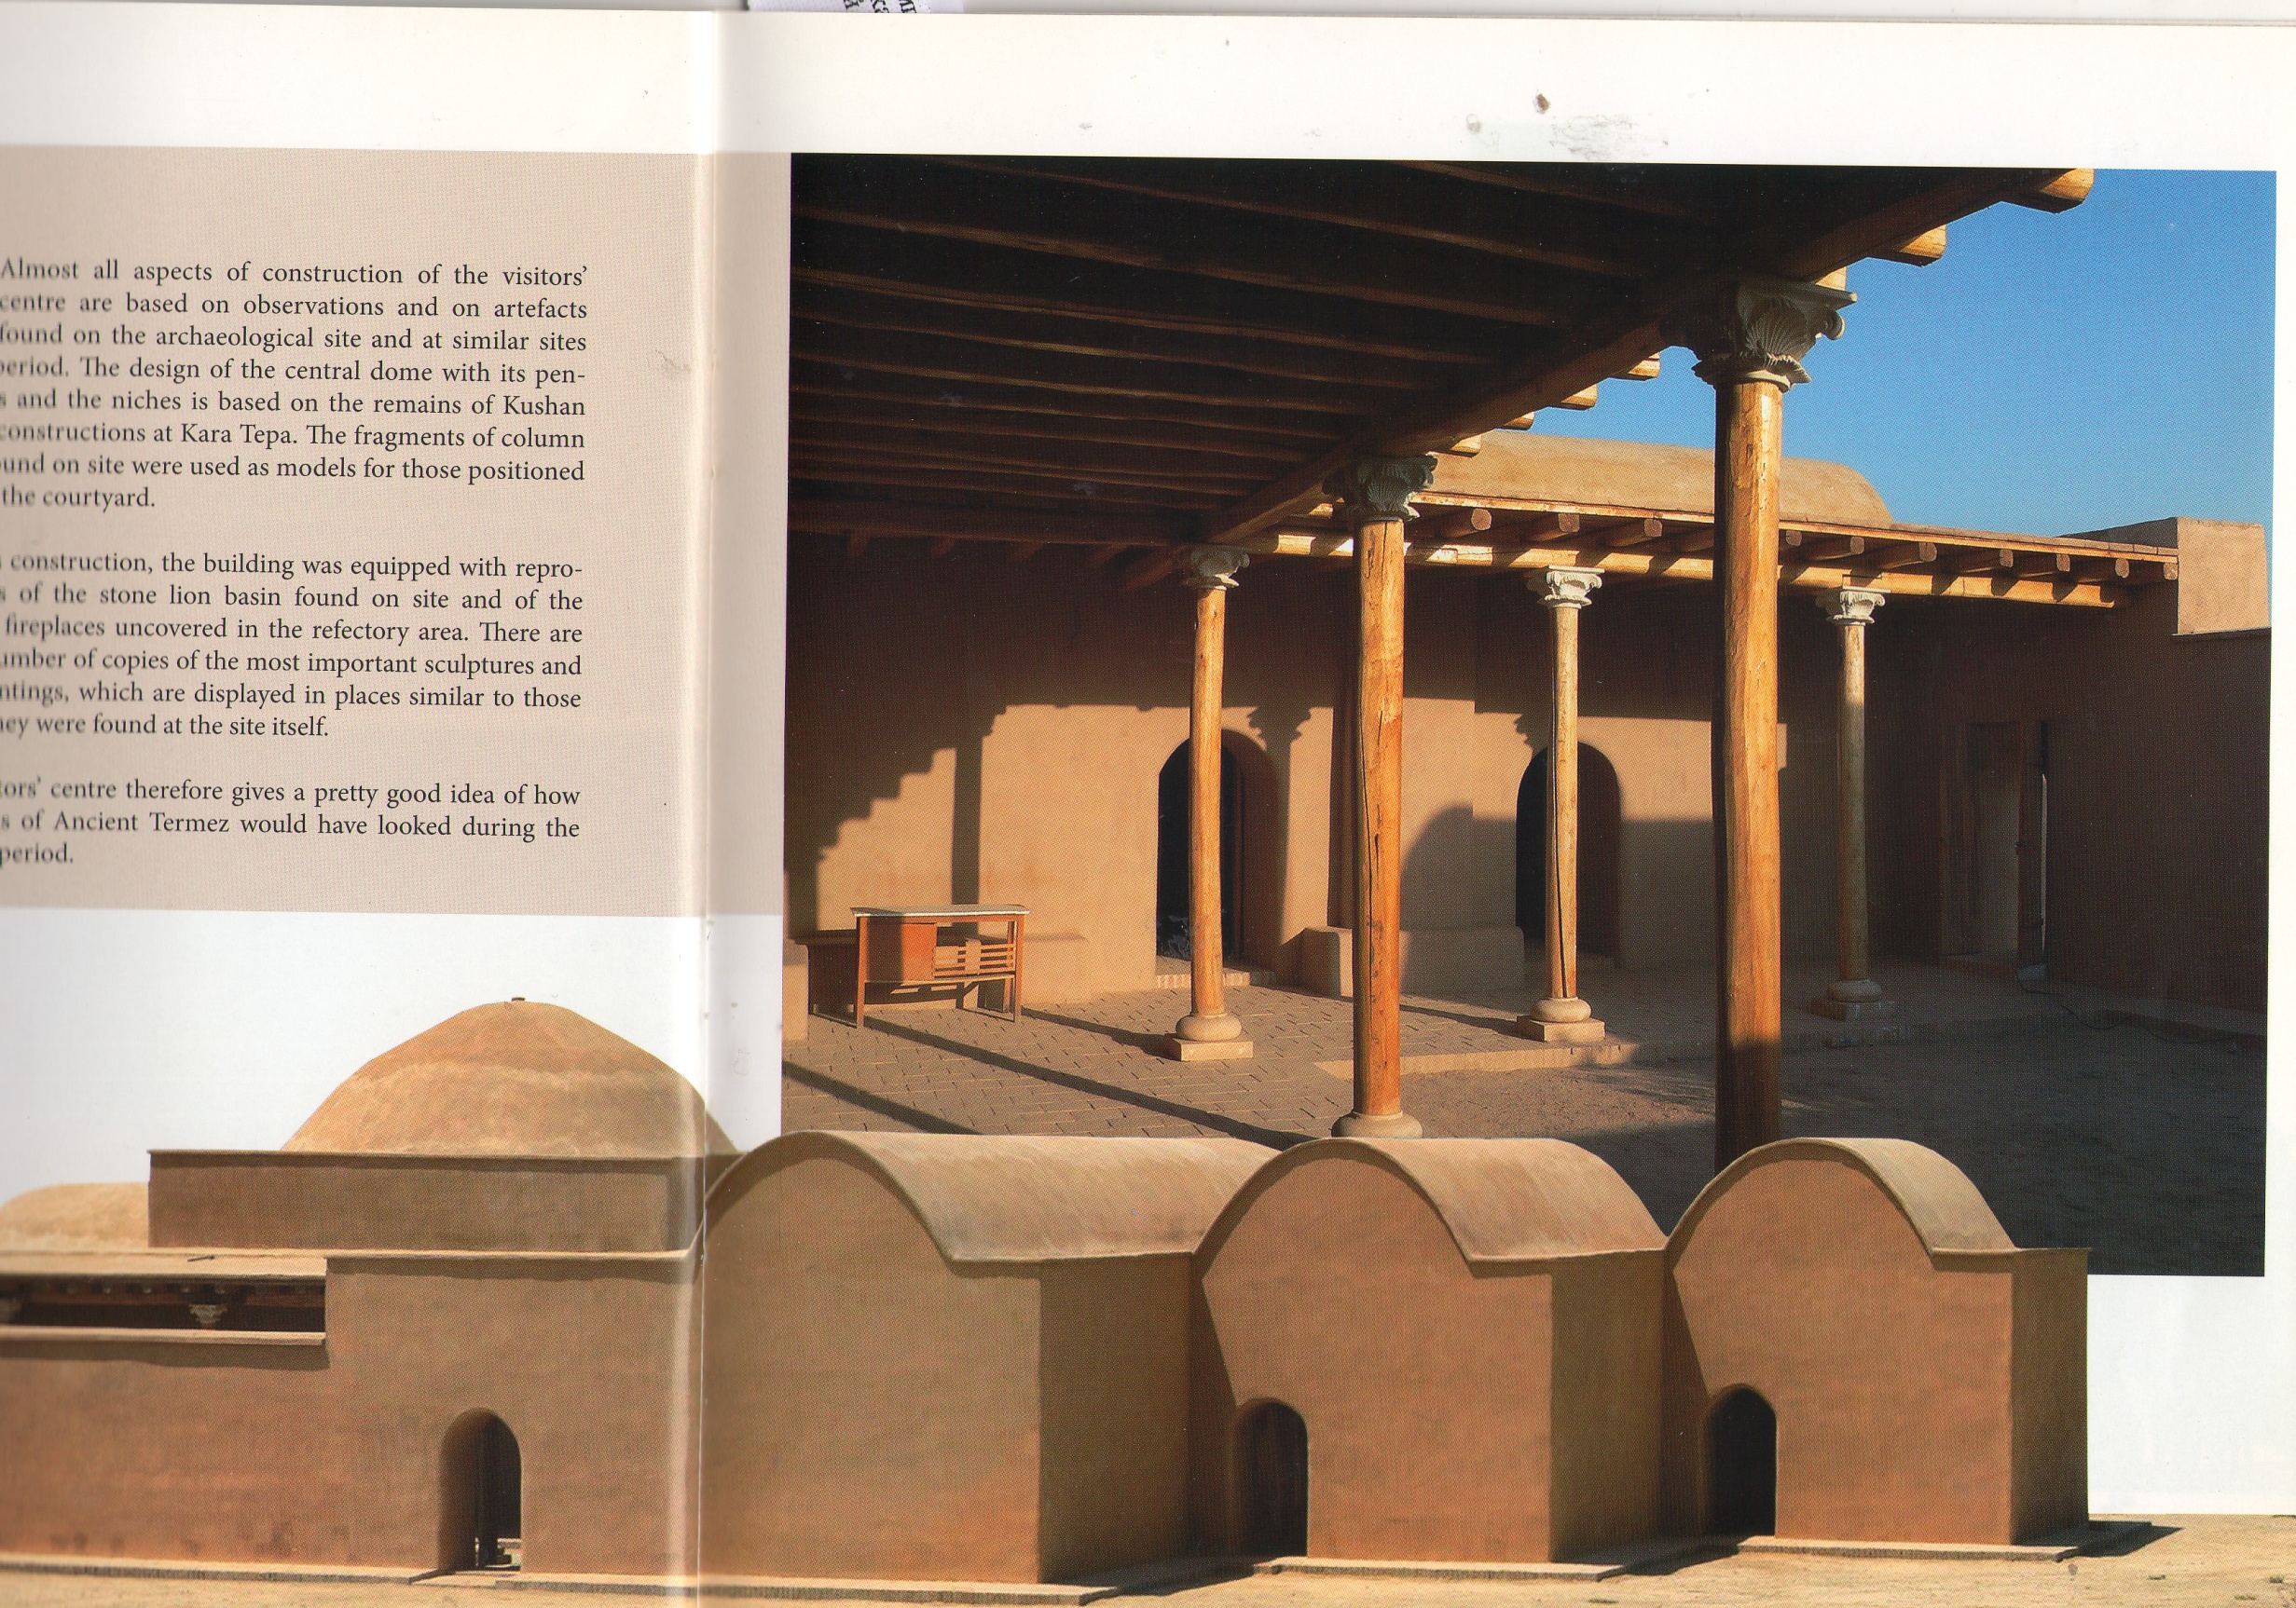

Slide 64
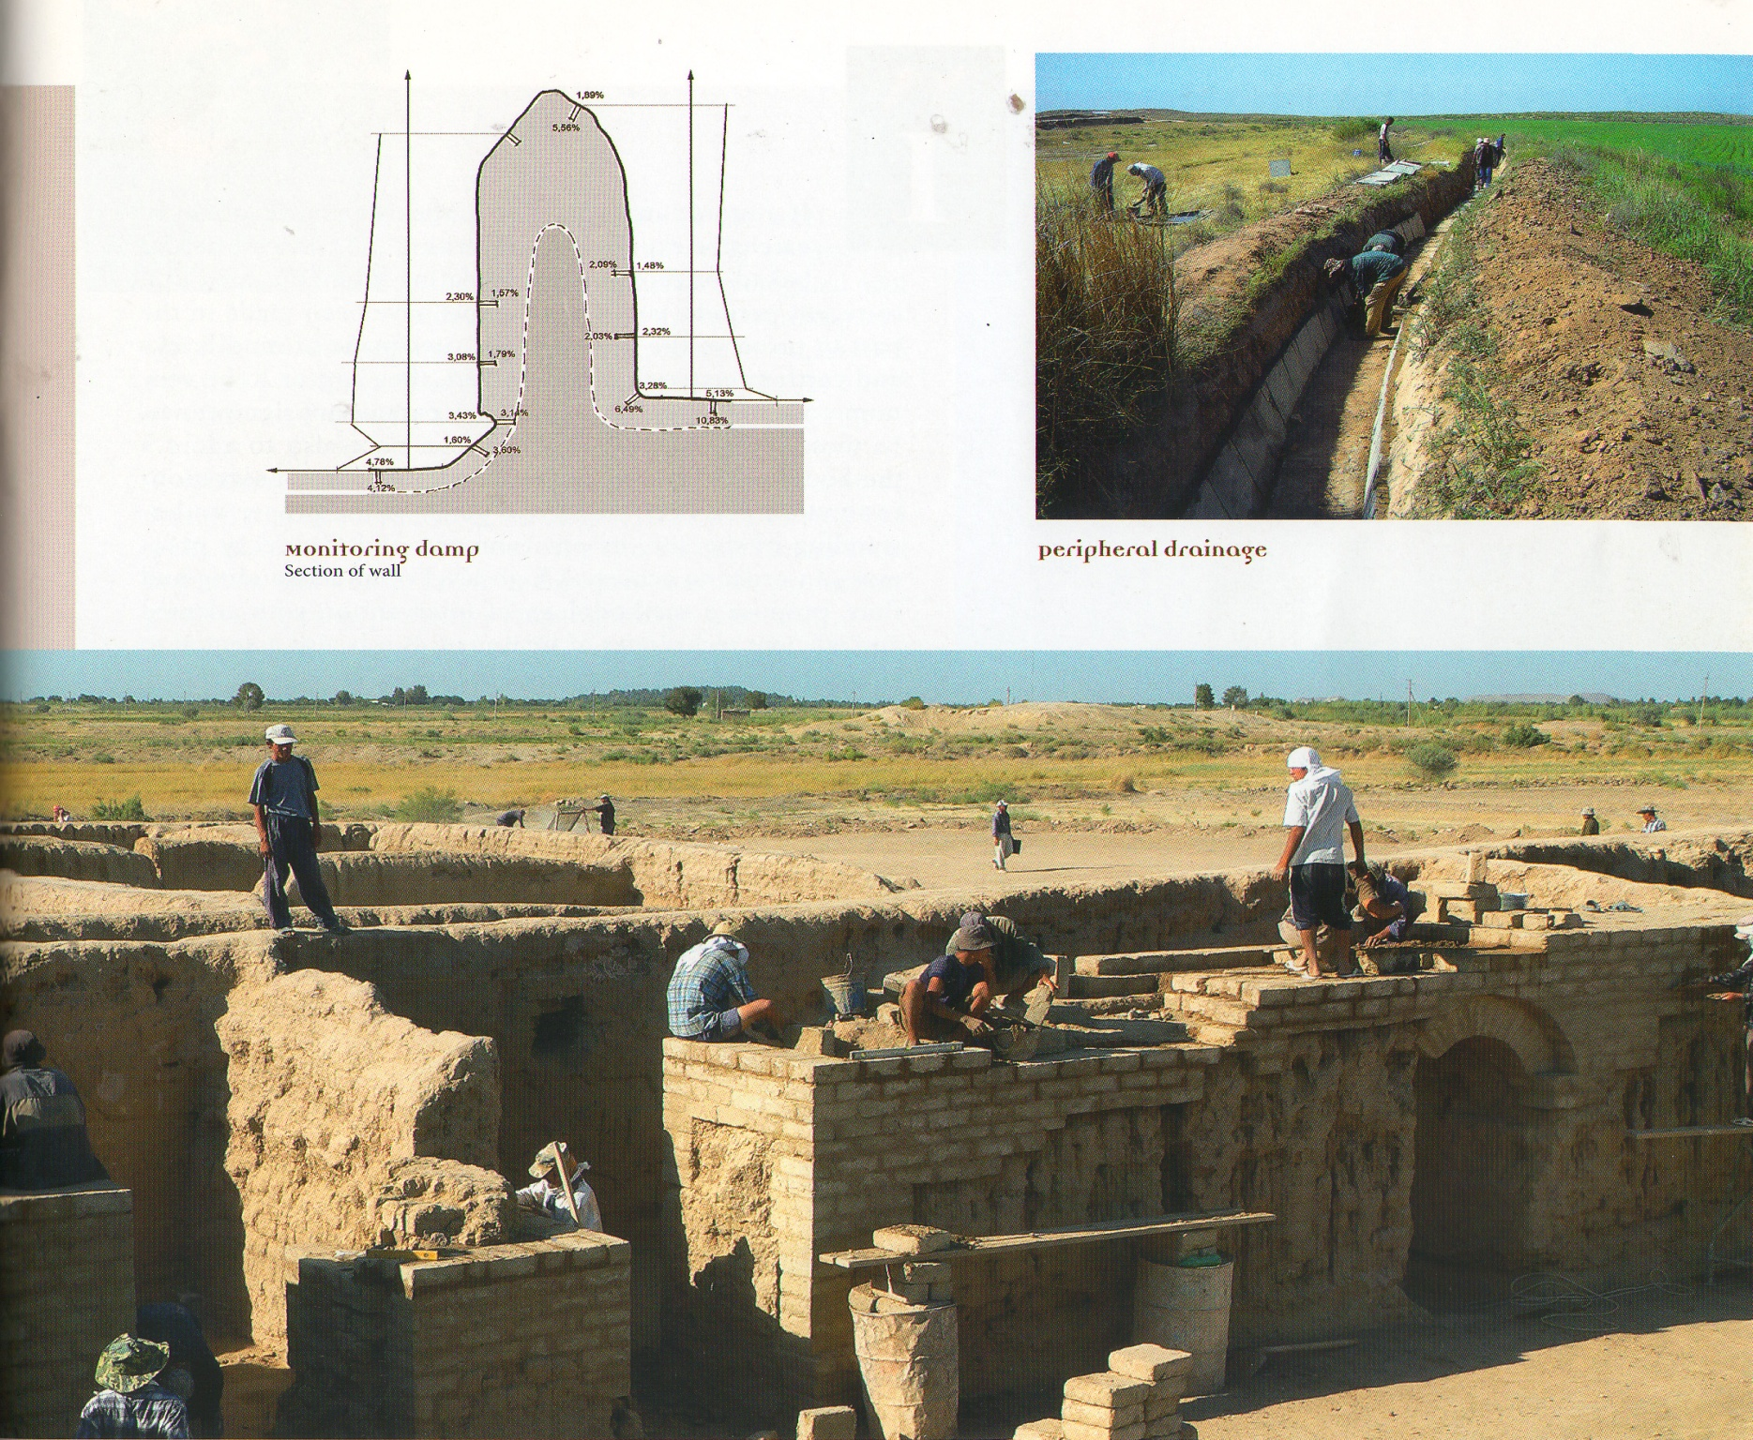

Slide 65
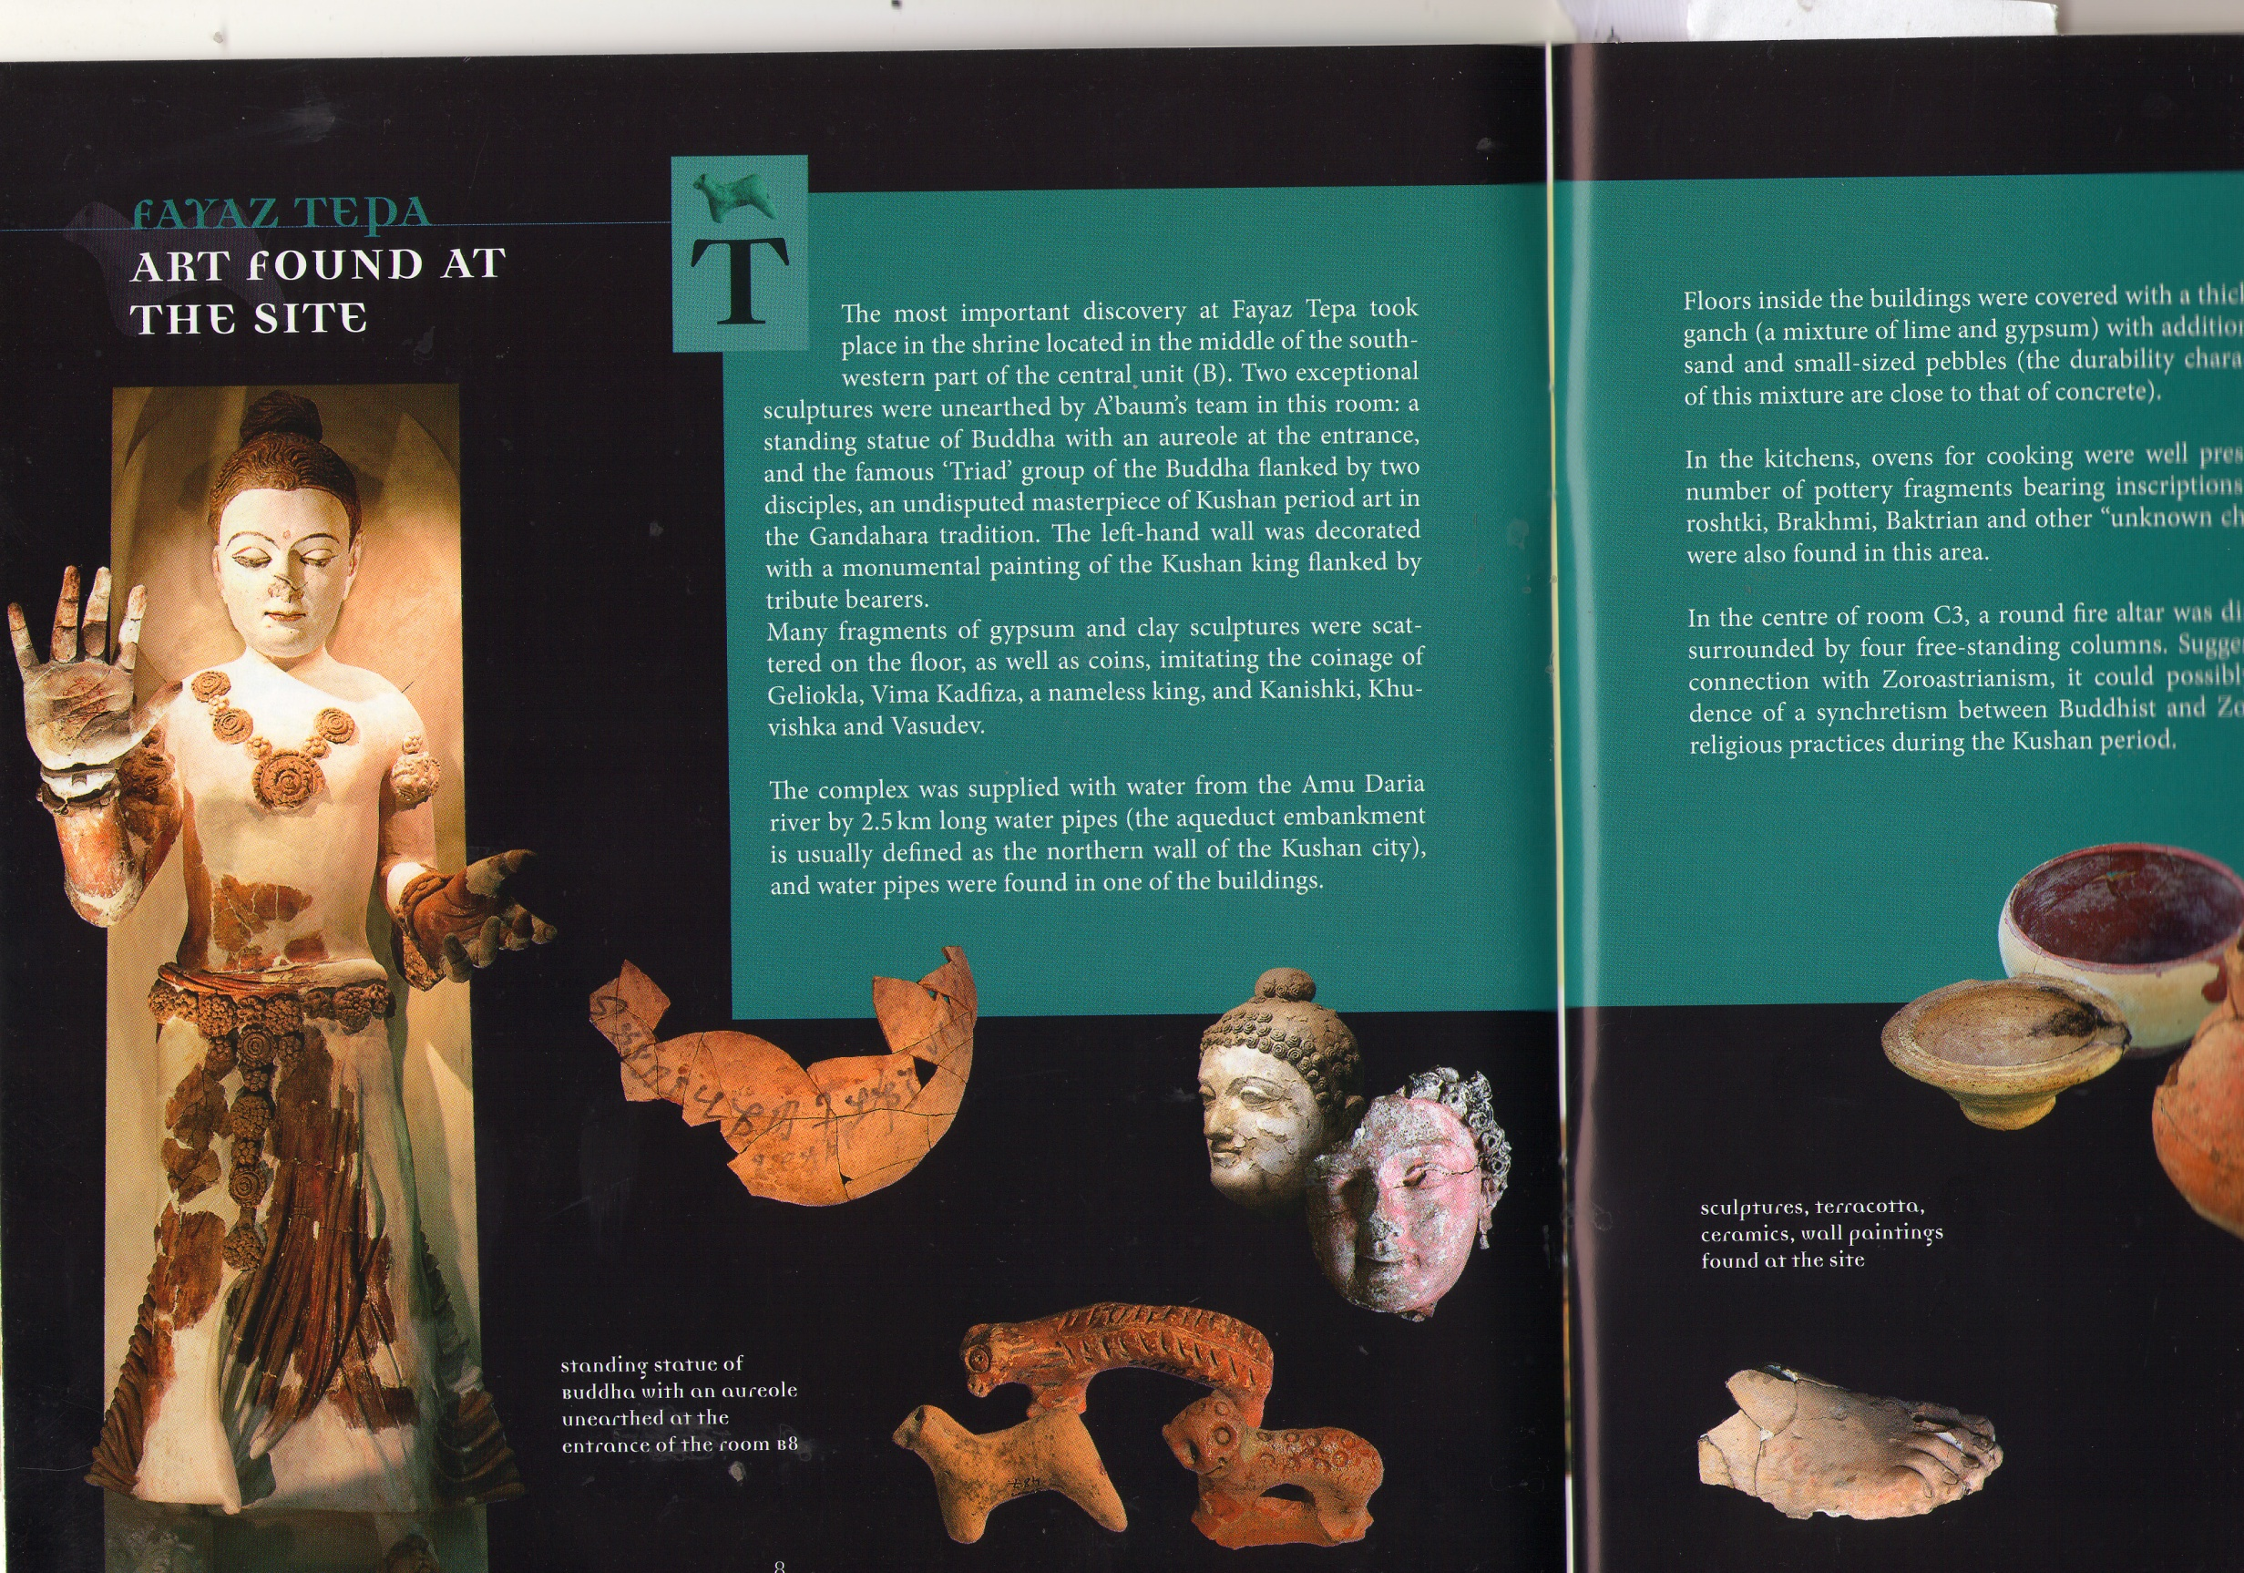

Slide 66
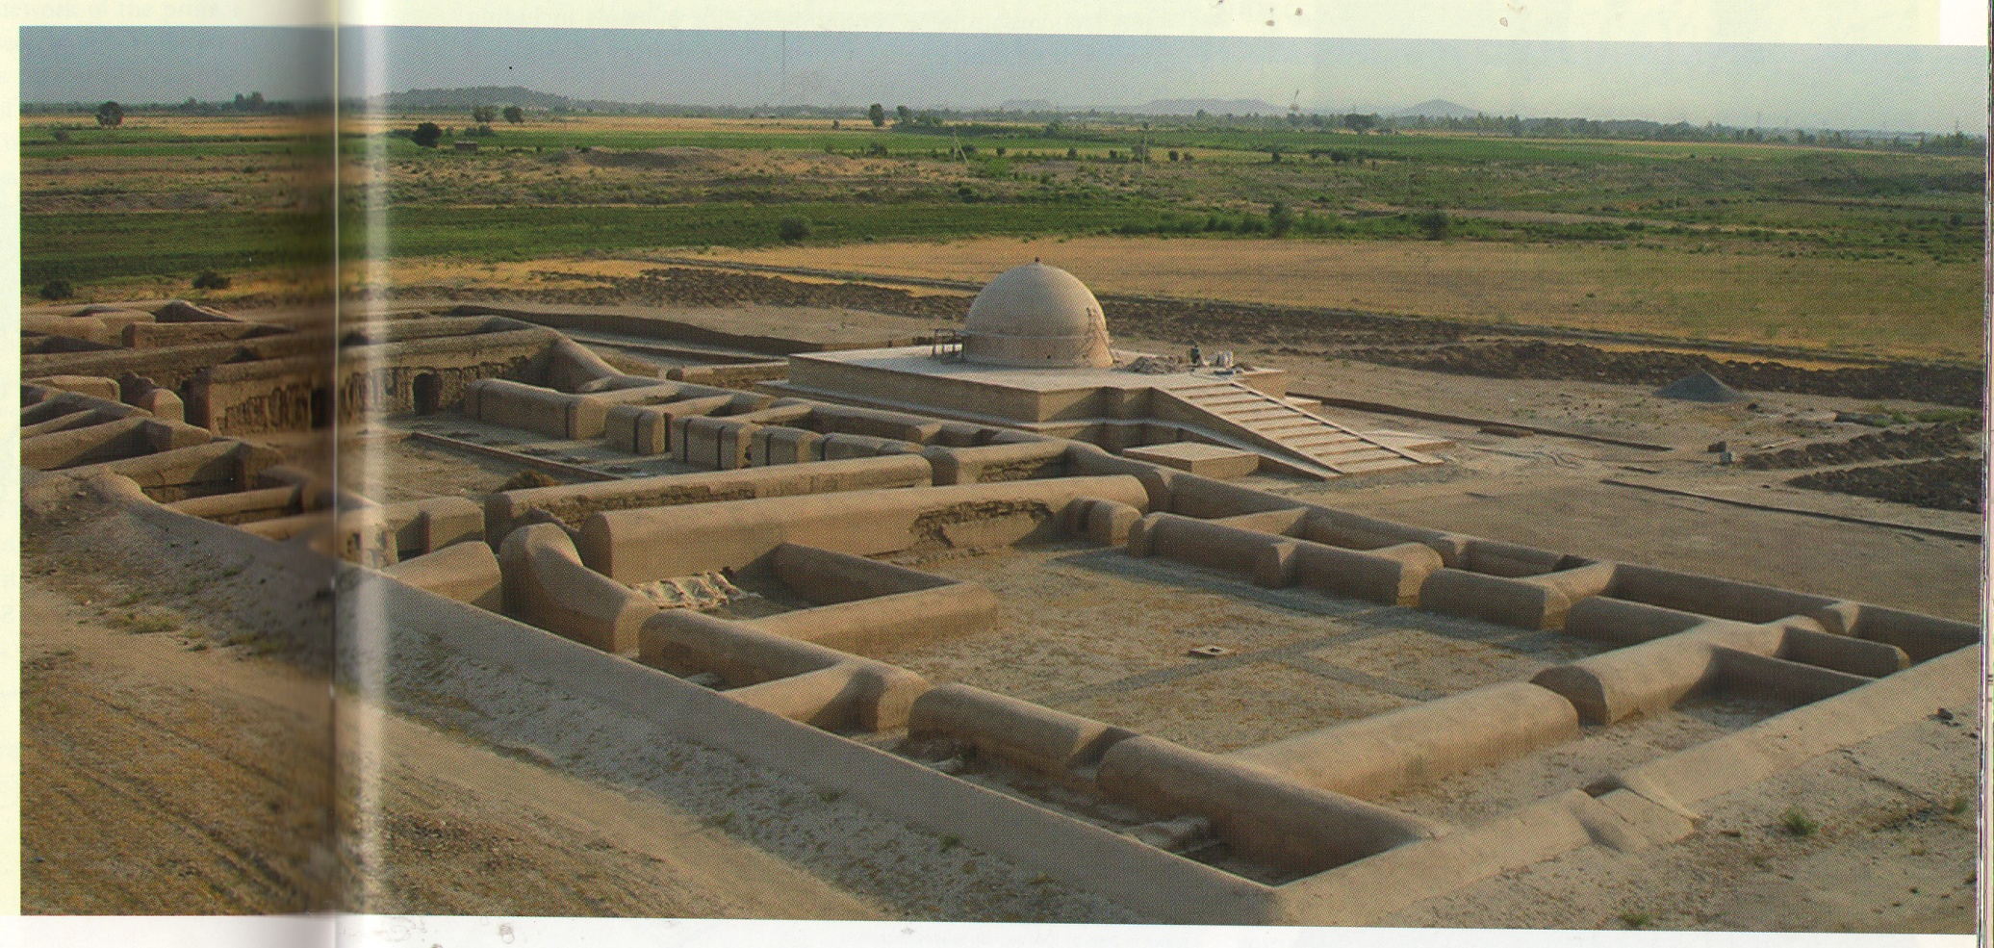
Фаёзтепа будда ибодатхонаси

